Slide 1
图案美
轴对称图形
WWW.PPT818.COM

Slide 2





一、情境导入

Slide 3


一、情境导入
这些图形有什么特点？
你能提出什么问题？

Slide 4




二、合作探索
这些图形有什么特点？
对称轴
将图形沿着一条直线对折，如果直线两侧的部分能够完
全重合，这样的图形叫做轴对称图形。
折痕所在的这条直线叫做它的对称轴。

Slide 5
二、合作探索
我们学过的哪些图形是轴对称图形？
√
√
√
√
×
√
思考：为什么平行四边形不是轴对称图形？

Slide 6
二、合作探索
这些轴对称图形各有几条对称轴？
图形名称 | 对称轴条数
长方形
正方形
等腰三角形
等腰梯形
圆形
2
4
1
1
无数条

Slide 7
二、合作探索
猜一猜:
看轴对称图形的一半，猜猜它们分别是什么？

Slide 8
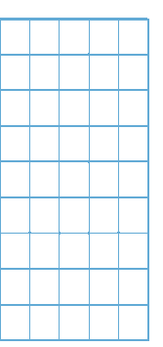
二、合作探索
你能画出下面图形的另一半，使它成为轴对称图形吗？
2格
2格
6格
2格
2格
6格
4格
4格
1.先从图形上找到几个重要的点；
2.再根据每个点到对称轴的距离找到这些点的对称点；
3.最后把这些点连起来。

Slide 9
三、自主练习
1.下面的数字哪些是轴对称图形？它们各有几条对称轴？
0
1
2
3
4
5
6
7
8
9

Slide 10
三、自主练习
2.下面图形各能画多少条对称轴？试一试。
·
·
·
·
·
·
·
·
·

Slide 11
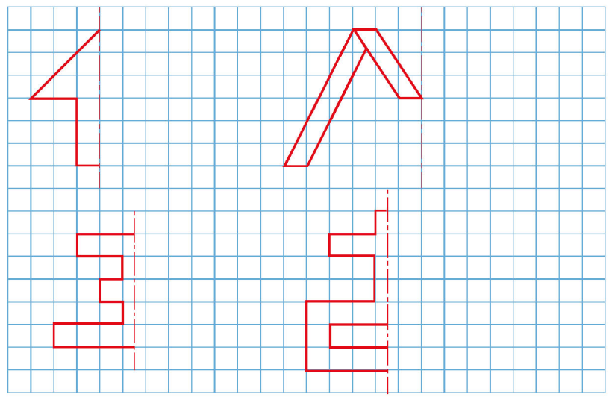
三、自主练习
3.画出下面每个图形的另一半，使它成为轴对称图形。

Slide 12
三、自主练习
4.
创作
自己设计一个美丽的图案，折一折、画一画，再剪一剪，看谁剪出的轴对称图形最漂亮！

Slide 13

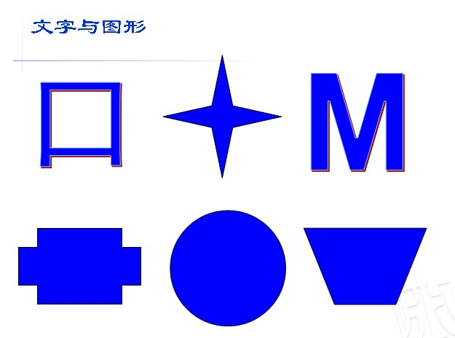

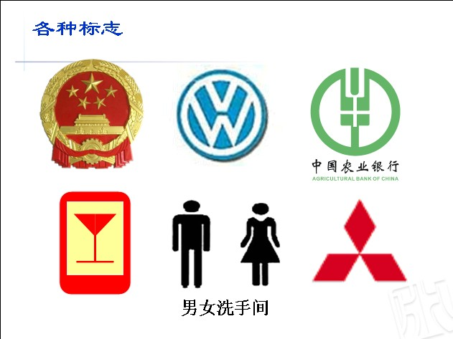
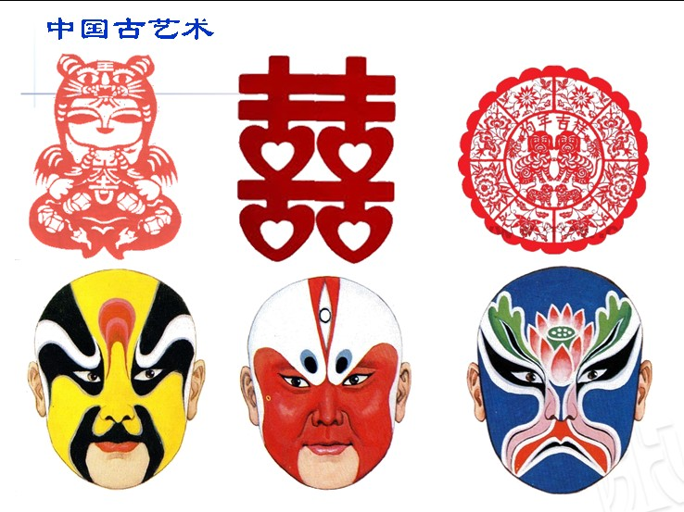







植物与动物

Slide 14
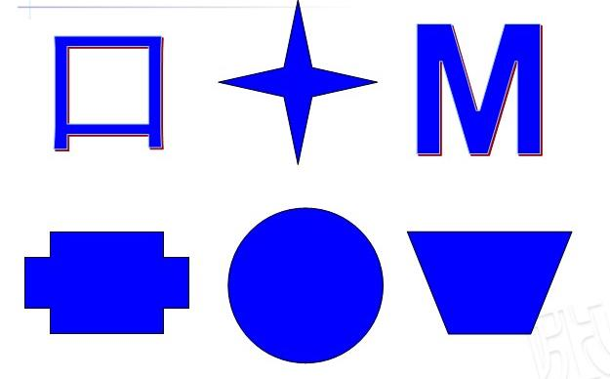
文字与图形

